Slide 1
Durante la guerra aumenta l’inflazione e specialmente le classi popolari e contadine devono far fronte ad un aumento del costo dei generi di prima necessità
Nel 1917 iniziano a manifestarsi casi sempre più frequenti di ammutinamenti, diserzioni e proteste contro la guerra, sia al fronte che nelle retrovie
I governi rispondono da un lato con ulteriore propaganda per motivare le truppe e con un miglioramento relativo del loro trattamento, dall’altro con punizioni più dure: in Italia sono 4000 i soldati condannati a morte, di cui 750 giustiziati, cui si aggiungono almeno 300 fucilazioni sommarie
Dall’agosto del 1914 i due schieramenti che si affrontano sono l’Intesa (Francia, Regno Unito e Russia, a sostegno della Serbia) e gli Imperi centrali (Germania, Impero austro-ungarico e Impero ottomano). Negli anni seguenti altri paesi si aggiungeranno ai due schieramenti

Slide 2
Il governo italiano opta inizialmente per la neutralità, visto che il trattato della Triplice Alleanza è difensivo e l’Impero austro-ungarico aveva attaccato la Serbia
Progressivamente l’opinione pubblica italiana si divide fra neutralisti (liberali come Giolitti, socialisti, una parte dei cattolici) e interventisti (interventisti democratici, rivoluzionari, liberali, nazionalisti), che sostengono l’ingresso in guerra ma contro l’Impero austro-ungarico
L’Intesa promette all’Italia dei vantaggi territoriali in caso di vittoria: Trentino, Alto Adige, Venezia Giulia, Istria, Dalmazia, protettorato sull’Albania, Valona, la regione turca di Antalia (Patto di Londra, aprile 1915)

Slide 3
Il governo Salandra firma segretamente il Patto di Londra e, grazie a una propaganda bellicista portata avanti soprattutto dai nazionalisti e dal poeta Gabriele D’Annunzio, il parlamento approva
I socialisti si oppongono, ma usando la formula neutralista del «né aderire, né sabotare»
Il 23 maggio 1915 il governo italiano dichiara guerra all’Impero austro-ungarico e il 24 maggio iniziano le ostilità
La guerra sottomarina tedesca contro le navi dei paesi neutrali che portano rifornimenti all’Intesa provoca l’affondamento di molte navi statunitensi e la conseguente entrata in guerra degli Stati Uniti contro la Germania e i suoi alleati (aprile 1917)

Slide 4
In Russia scoppia una rivoluzione nel febbraio 1917, che porta all’abdicazione dello zar Nicola II e alla nomina di un governo provvisorio, che prosegue la guerra
Il 25 ottobre scoppia una seconda rivoluzione, guidata dai bolscevichi (frazione rivoluzionaria del Partito socialdemocratico russo), che porta alla creazione di una Repubblica socialista russa e alla stipula di una pace con la Germania (trattato di Brest-Litovsk, marzo 1918)
Sul fronte italiano, gli austro-tedeschi sfondano le difese italiane a Caporetto (ottobre 1917) e vengono fermati lungo il fiume Piave
Il capo di stato maggiore Luigi Cadorna viene sostituito con Armando Diaz: miglioramento del trattamento delle truppe

Slide 5
Il governo di Paolo Boselli viene sostituito da un nuovo governo presieduto da Vittorio Emanuele Orlando
L’arrivo dei rinforzi statunitensi nella primavera del 1918 mette progressivamente in crisi gli Imperi centrali: il 3 novembre l’Impero austro-ungarico firma l’armistizio (entra in vigore il 4 novembre)
In Germania scoppia una rivoluzione, diventa presidente del Consiglio il socialdemocratico Friedrich Ebert, l’imperatore Guglielmo II fugge, viene proclamata la repubblica e viene firmato l’armistizio (11 novembre 1918)
Nel gennaio del 1918 il presidente statunitense Woodrow Wilson aveva fissato 14 punti da raggiungere per il dopoguerra

Slide 6
Fra questi punti vi erano: libertà di navigazione, disarmo, libertà di commercio, autodeterminazione dei popoli, creazione di un organismo internazionale che potesse permettere di risolvere in futuro i conflitti internazionali, pace senza vendette da parte dei vincitori sui vinti
Ma Francia e Regno Unito hanno invece l’obiettivo di punire la Germania, considerata la responsabile del conflitto
Nonostante il tentativo fatto nell’ottobre del 1918 da parte dell’imperatore Carlo I d’Asburgo di realizzare una riforma federale dell’Impero austro-ungarico, questo si disgrega con la nascita di nuovi stati indipendenti e l’annessione di altri territori a paesi preesistenti

Slide 7
Per sconfiggere l’Impero ottomano l’Intesa, e in particolare il Regno Unito, ha promesso agli arabi la formazione di un regno arabo indipendente, alla Grecia un allargamento territoriale in Tracia e nell’Anatolia occidentale e agli ebrei della diaspora la creazione di un territorio ebraico in Palestina (dichiarazione Balfour), così come prospettato dal programma sionista
Con la sconfitta dell’Impero ottomano (armistizio di Mudros, 30 ottobre 1918), l’Intesa occupa vaste aree dell’Impero, sia in Medio Oriente che sulle coste sud-occidentali dell’Anatolia, sia la stessa Istanbul
La Grecia occupa la regione di Smirne

Slide 8
In base alla Conferenza della pace di Parigi (1919-20) e in particolare al trattato di Versailles (1919), la Germania deve rinunciare ad una serie di territori (Alsazia e Lorena alla Francia, parte di Slesia, Posnania e Pomerania alla Polonia), ad una striscia di terra polacca che collega la Polonia con la città libera di Danzica sul Mar Baltico e separa la Germania dalla Prussia orientale, mentre le colonie tedesche sono spartite fra Regno Unito, Francia e Giappone
La Germania deve inoltre pagare una pesante indennità di guerra alle potenze vincitrici, limitare gli effettivi del suo esercito, rinunciare alla flotta e smilitarizzare la Renania, occupata per 15 anni da truppe inglesi, francesi e belghe

Slide 9
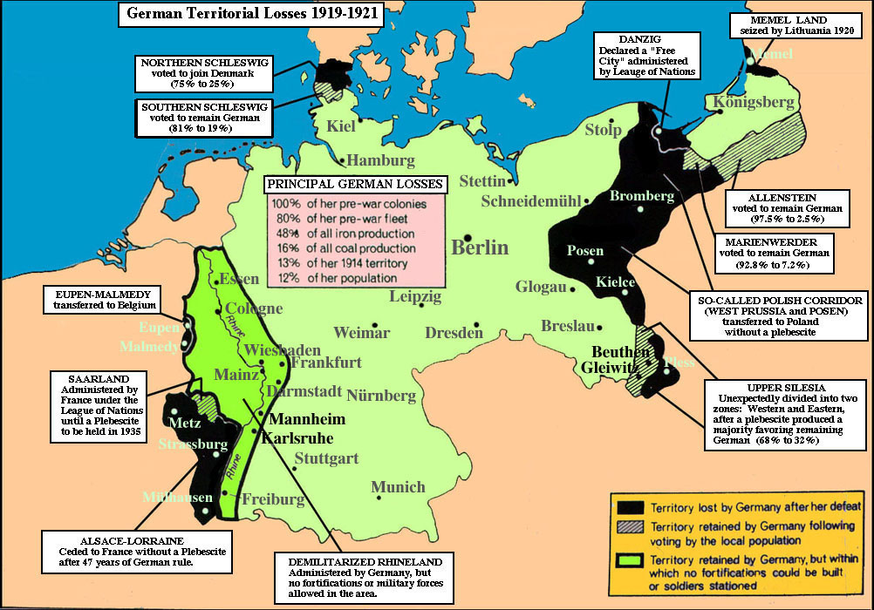
La Germania in base al trattato di Versailles (1919)

Slide 10
In base al trattato di Saint-Germain per la Cisleitania (1919) e al trattato di Trianon per la Transleitania (1920) al posto dell’Impero austro-ungarico:
Si formano una repubblica d’Austria e una repubblica di Ungheria
Nasce il Regno dei Serbi, Croati e Sloveni (dal 1929 Jugoslavia) con l’unificazione di Serbia e Montenegro a territori ex austro-ungarici
La Romania si estende annettendo la Transilvania
Nasce la Cecoslovacchia
La Galizia entra a far parte della Polonia
L’Italia annette i territori previsti dal Patto di Londra ma non la Dalmazia, a parte Zara e alcune isole

Slide 11
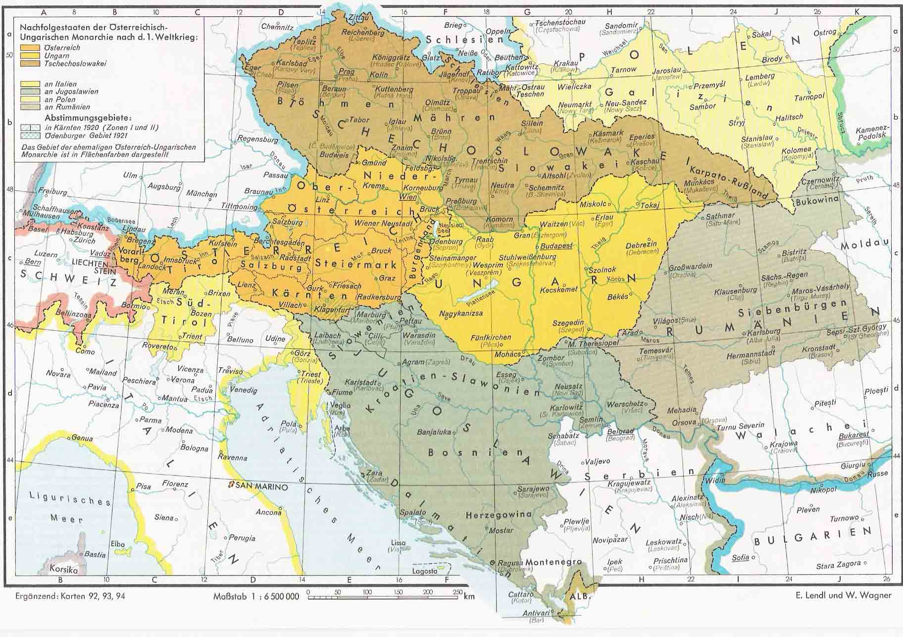
Stati successori dell’Impero austro-ungarico

Slide 12
La Repubblica socialista russa non è riconosciuta in quanto i paesi vincitori puntano ad una sconfitta dei bolscevichi nella guerra civile in cui la Russia era impegnata, appoggiando le forze controrivoluzionarie
Viene invece riconosciuta l’indipendenza di Finlandia, Estonia, Lettonia e Lituania, in funzione antibolscevica
Nel 1919 l’Impero ottomano è occupato dalle potenze vincitrici che impongono il trattato di Sèvres (1920), a cui si ribellano i nazionalisti turchi guidati da Mustafa Kemal che, nel solco dell’esperienza dei Giovani Turchi rilancia un progetto nazionalista, diretto soprattutto contro la Grecia, che ha occupato militarmente la regione di Smirne e punta verso Ankara

Slide 13
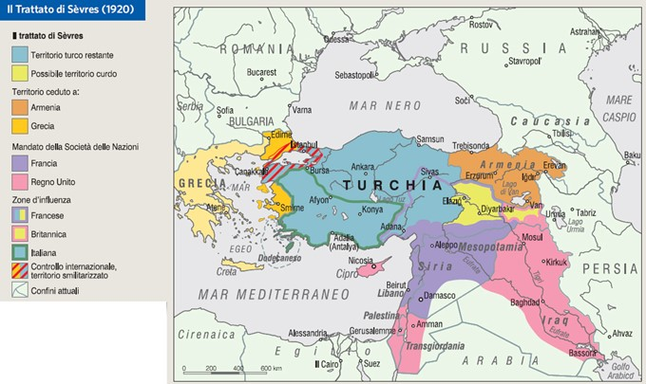
L’Impero ottomano in seguito al trattato di Sèvres (1920)

